Slide 1
Laboratório de POO
Projeto do Software
Prof. Benevid Felix da Silva
benevid@unemat.br

Slide 2
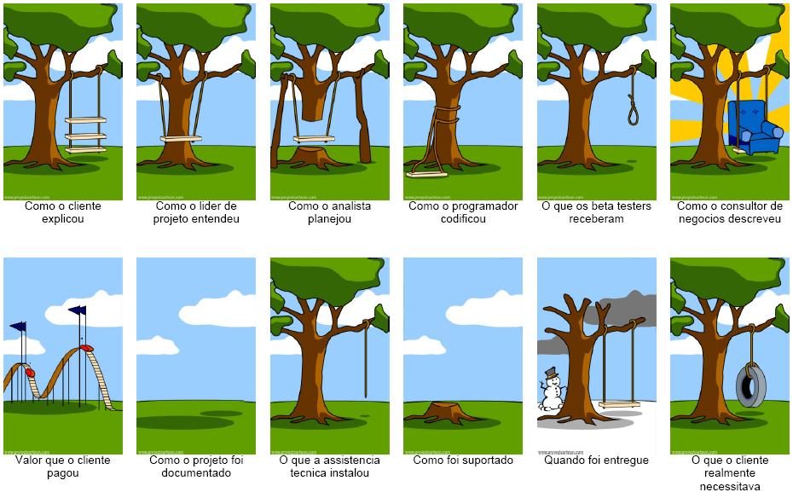
O problema clássico

Slide 3
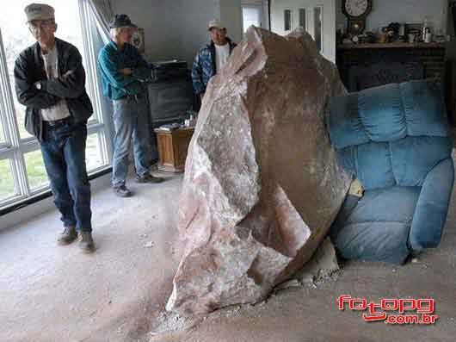
O problema da Pedra
Clientes nos dá a seguinte missão: “Traga-me uma pedra”.
Quando você entrega a pedra....
... o cliente diz: “Sim, mas ..., na verdade ..., o que eu queria era uma pequena pedra azul”.

Slide 4

O problema da Pedra
Você traz a pequena pedra azul,
... o cliente diz: “Sim, mas ..., na verdade ..., o que eu realmente queria era uma pequena pedra esférica e azul”.

Slide 5

O problema da Pedra
Quando você lhe entrega uma pequena pedra esférica e azul, ...
... o cliente diz: “Sim, mas ..., na verdade ..., o que eu realmente queria era uma pequena pedra esférica de mármore azul”.

Slide 6

O problema da Pedra
Quando você lhe entrega uma pequena pedra esférica de mármore azul, ...
... o cliente diz: “Era isso que eu queria”.

Slide 7



O que aconteceu?
Talvez o cliente mudou o desejo sobre o que queria.
Porém ele está convencido de que expressou seus desejos claramente.
Mas na verdade,
Foi o desenvolvedor que não entendeu!
1
2
3
4
t
Notes:
Lá no inicio, quando não fez nenhuma análise do problema, não perguntou que tipo de pedra ele queria....

Slide 8
O que significa Análise?
Separação de um todo em seus elementos ou partes componentes.
Estudo pormenorizado de cada parte de um todo, para conhecer melhor sua natureza, funções, relações causas.
Portanto, o trabalho de análise é desenvolver estudos que geralmente partem de problemas complexos, na forma de sistemas, e que são melhor compreendidos quando são separados em partes menores.
Notes:
Na fase de análise, a preocupação está em descobrir uma solução para o problema.

Slide 9
Análise
A análise enfatiza a investigação do problema.
O objetivo da análise é levar o analista a investigar e a descobrir.
Pode-se dizer que o resultado da análise é o enunciado do problema, e que o projeto será a sua resolução.
Problemas mal enunciados podem até ser resolvidos, mas a solução não corresponderá às expectativas.

Slide 10
Análise
A qualidade do processo de análise é importante porque um erro de concepção resolvido na fase de análise tem um custo; na fase de projeto tem um custo maior; na fase de implementação maior ainda, e na fase de implantação do sistema tem um custo muito alto.
Mais da metade dos projetos de software que estão atualmente em andamento, já ultrapassaram o custo e o cronograma.
25% a 33% desses projetos serão cancelados antes que estejam finalizados. $$$$$
Notes:
Finalizados por causa do custo

Slide 11
Análise
A meta do trabalho de análise é identificar O QUE deve ser feito. Os estágios da análise de sistemas envolvem determinar:
as necessidades específicas de informações: os requisitos do software;
as funções de processamento de informações requeridas por cada atividade do sistema (entrada, processamento, saída, armazenamento e controle)
Notes:
Ou seja, para uma determinada atividade (realizar uma matricula), determinar as entradas, o processamento a saída, o armazenamento e controle.

Slide 12
Análise
Uma boa análise reduz a diferença entre expectativa e realidade
Notes:
Ou seja, para uma determinada atividade (realizar uma matricula), determinar as entradas, o processamento a saída, o armazenamento e controle.

Slide 13
O que significa Projeto?
Idéia que se forma de executar ou realizar algo no futuro.
Empreendimento a ser realizado dentro de determinado esquema.
Portanto, o projeto do software esta relacionado às ações a serem realizadas para atingir os objetivos levantados na análise.
Notes:
O projeto visa colocar em prática a solução encontrada na fase anterior.

Slide 14
Projeto
A fase de projeto enfatiza a proposta de uma solução que atenda os requisitos da análise.
Se a analise é uma investigação para tentar descobrir o que o cliente quer, o projeto consiste em propor uma solução com base no conhecimento adquirido na análise.

Slide 15
O que significa Sistema?
Conjunto de componentes inter-relacionados que coletam, armazenam,recuperam, processam e distribuem informações destinadas a apoiar a tomada de decisão, a coordenação, o planejamento e o controle de uma organização.

Slide 16
Como analisar e projetar um sistema?
Vimos que um sistema é algo, normalmente, grande e complexo.
A análise objetiva descreve o que o sistema deve fazer (solução). Para isso, o analista procura “quebrar” o sistema em pequenas partes para facilitar sua análise.
O projeto trata de como implementar a solução para o problema descrito na fase de análise.
Para as tarefas de análise e projeto de sistemas, existe uma norma ISO que regulamenta e define as etapas da construção de um software.
NBR ISO/IEC 12207

Slide 17
NBR ISO/IEC 12207
Várias organizações mundiais desenvolveram estudos voltados à organização e padronização do processo de desenvolvimento de software.
A ISO estabeleceu uma série de documentos na forma de normas e padrões para a qualidade de produto e de processo.
No Brasil, a norma ISO/IEC 12207 foi traduzida e publicada pela ABNT como NBR ISO/IEC 12207 – Processos de ciclo de vida do software.

Slide 18
NBR ISO/IEC 12207
Essa norma é, na realidade, uma coletânea de documentos que define explicitamente os processos envolvidos no desenvolvimento de software, que chamaremos de ciclo de vida.
Ciclo de vida refere-se às fases de:
entendimento
construção
implantação
manutenção
Substituição/
retirada

Slide 19
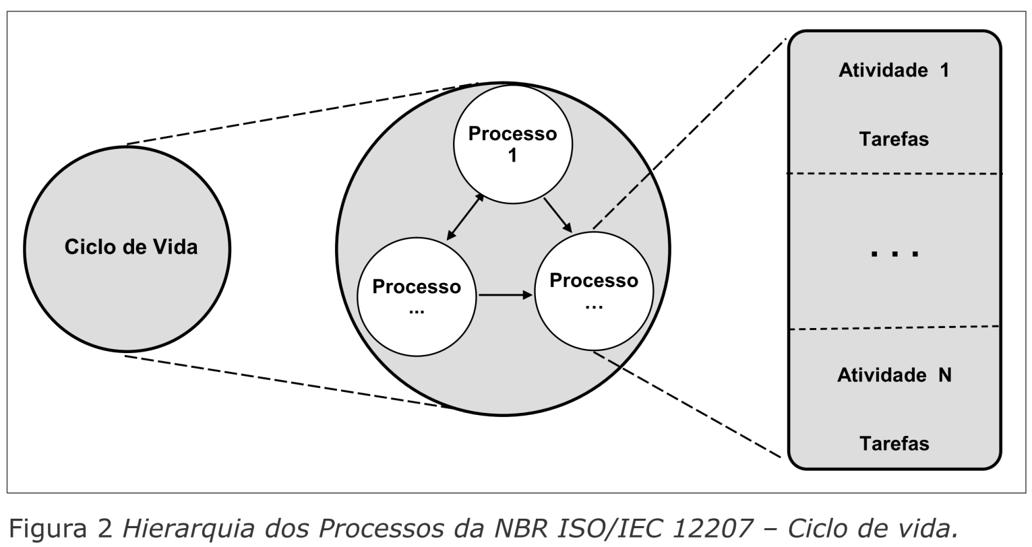
NBR ISO/IEC 12207
Em resumo, o ciclo de vida é uma coletânea de processos que possibilitam viabilizar a produção de um software dentro de parâmetros de tempo, custo e qualidade.

Slide 20
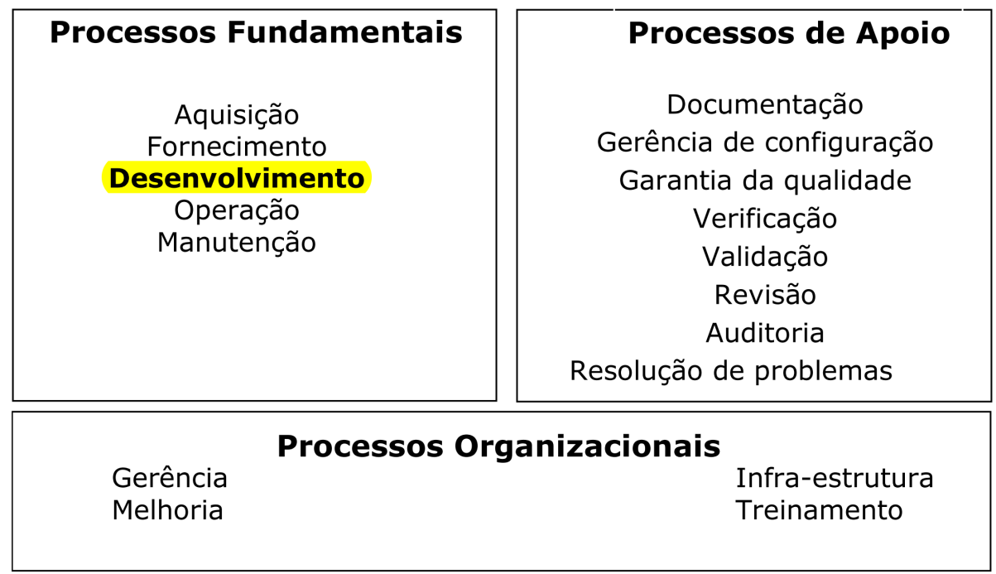
NBR ISO/IEC 12207
A NBR ISO/IEC 12207 organiza os processos envolvidos na produção do software em três classes.

Slide 21
Atividades e tarefas do processo de DESENVOLVIMENTO de acordo com a norma NBR ISO/IEC 12207
Notes:
Para o nosso estudo, vamos apresentar o processo de Desenvolvimento do
software definido na NBR ISO/IEC 12207.

Slide 22
Processo DE DESENVOLVIMENTO
Projeto
Início
Requisitos
Implementação
Fim
Artefato e testes
Protótipo funcional
Notes:
1. o gerente de projeto executa o planejamento e uma de suas primeiras atividades é definir um ciclo de vida, adotando um modelo padrão ou definindo um específico
2. é necessário que todas as informações levantadas sejam documentadas, revisadas e aprovadas.
3. o gerente é responsável por selecionar padrões de desenvolvimento, ferramentas de
apoio, automatizadas ou não e a linguagem de programação;
5. Garantir a consistência dos documentos produzidos para a atividade seguinte.

Slide 23
1. requisitos do sistema
Essa atividade busca compreender o problema em amplitude, mas não necessariamente em profundidade.
Busca estabelecer a proposta de uma solução geral, envolvendo questões como tecnologia, recursos humanos etc., além do software em si.
As informações levantadas nessa fase definem os procedimentos de planejamento e podem influenciar na escolha das tecnologias.
Especificar e documentar os requisitos de sistema.
Requisitos funcionais
Requisitos não funcionais
Envolve o levantamento, modelagem e especificação das necessidades (que chamaremos de requisitos) dos futuros usuários do sistema, as exigências de uma interface, desempenho, comunicação com outros sistemas, etc.
Notes:
Analista de negócios

Slide 24
2. PROJETO detalhado do software
Nesta atividade detalhamos a especificação de cada um dos componentes propostos para o software, bem como as estruturas de dados necessárias.
Nessa atividade é concentrado grande parte do esforço do Analista de Sistemas.
Documentar o desenho de cada componente
Documentar o desenho das interfaces
Documentar o desenho das bases de dados;
Notes:
Define as estrutura de dados, banco de dados, tecnologias

Slide 25
3. Codificação
Nesta fase do processo ocorre a codificação, que é a implementação do sistema em uma linguagem de programação.
Testes são realizados para verificar a presença de erros.
Desenvolver e documentar cada unidade do software e procedimentos de teste.

Slide 26
4. Artefato e Testes
Versão contendo as funcionalidades abordadas

Slide 27
4. Artefato e Testes
Testes são realizados para verificar a presença de erros e funcionalidades do artefato produzido.
Desenvolver e documentar cada unidade do software e procedimentos de teste.
Esta etapa remete novamente ao projeto para incrementar novas funcionalidades

Slide 28
5. Protótipo funcional
Protótipo final requerido na disciplina
Envolve a apresentação/demonstração de uso e funcionalidades do protótipo
Notes:
Observamos os processos que podem compor o ciclo de vida de um projeto do software, o

Slide 29
5. Distribuição teórica dasAulas
Aula 1 – Tema e Requisitos
Aula 2 - Projeto
Aula 3 - Projeto
Aula 4 - Codificação
Aula 5 - Codificação
Aula 6 - Codificação
Aula 7 – Artefato e Testes
Aula 8 – Projeto/Cod
Aula 9 - Codificação
Aula 10 - Codificação
Aula 11 - Codificação
Aula 12 - Artefato e Testes
Aula 13 – Projeto/Cod
Aula 14 - Artefato e Testes
Aula 15 - Protótipo
Notes:
Observamos os processos que podem compor o ciclo de vida de um projeto do software, o

Slide 30
FIM
Contato:
benevid@Unemat.br

